Slide 1
by Pixel Pioneers
Куратор: Белоусова Татьяна Дмитриевна
1

Slide 2
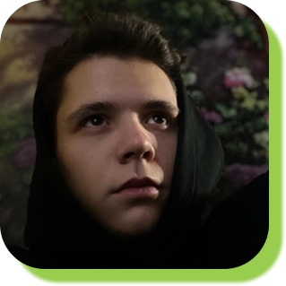
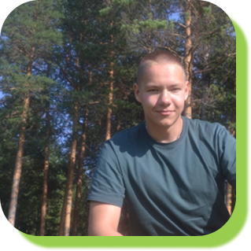
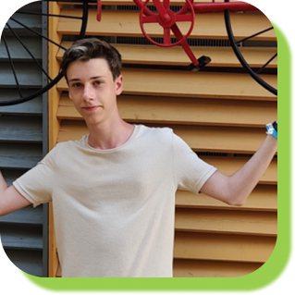
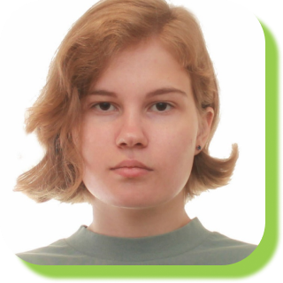
Наша команда
Pixel Pioneers
Мельников Михаил
Алексеев Егор
Гавриляк Михаил
Полякова Юлия
Тимлид-дизайнер
Аналитик
Разработчик
Разработчик
2

Slide 3
Проблемы
Неэффективное и
неудобное планирование
Систематизация
и дисциплинирование
Отслеживание
прогресса
3

Slide 4
Целевая аудитория
Сколько вам лет?
19 - 25 лет
Для каких целей вы занимаетесь спортом?
Чтобы улучшить свои
способности
Другое
Чтобы оставаться в хорошей
физической форме
32,6%
5%
25 - 40 лет
24%
20%
3,2%
17 - 19 лет
3,2%
10%
Дисциплинирую себя
24%
64,2%
64,2%
17%
Для поддержания
здоровья
Доставляет
удовольствие
Следите ли вы за своим питанием?
Как часто вы занимаетесь спортом?
60
30
29 (30,5%)
26 (27,4%)
40
41 (43,2%)
20
19 (20%)
20
21 (22,1%)
19 (20%)
10
10 (10,5%)
3 (3,2%)
4 (4,2%)
7 (7,4%)
3 (3,2%)
3 (3,2%)
0
0
4
0
1
2
3
4
5
0
1
2
3
4
5

Slide 5
Конкурентный анализ
Преимущества:
Недостатки:
Составление питания
по приемам пищи
База продуктов
Расписаны БЖУ и ккал
Сумма БЖУ и ккал на день
Отслеживание прогресса
Создание тренировок
Описание упражнения
Поиск упражнения
Излишний функционал
Слишком мало или
много уведомлений
Неудобство составления рациона из-за излишнего функционала
Составление тренировок на определенное количество дней
5

Slide 6
Прототип и отличия
Составление каждого
приема пищи
«Питание» и «Тренировки»
находятся в разных разделах
Составление
тренировок
Создание своей категории
упражнений
Статистика по
калориям и весу
Упражнения разбиты
на категории
Создание своих
продуктов и упражнений
Статистика физической
активности
6

Slide 7
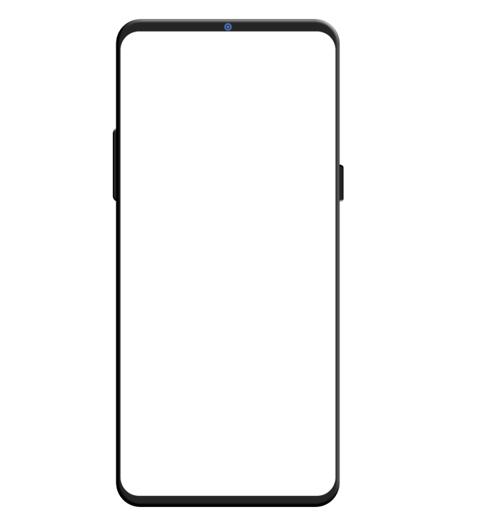
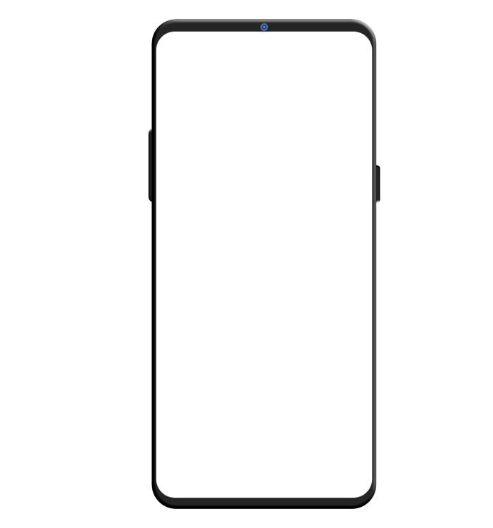
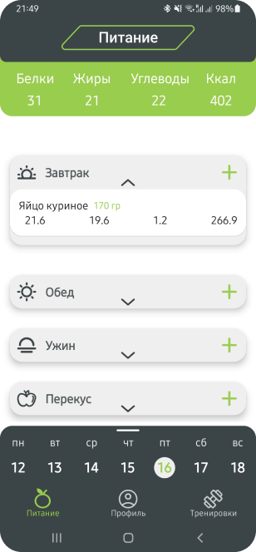
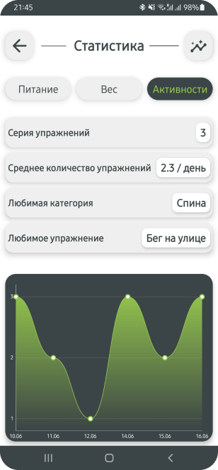
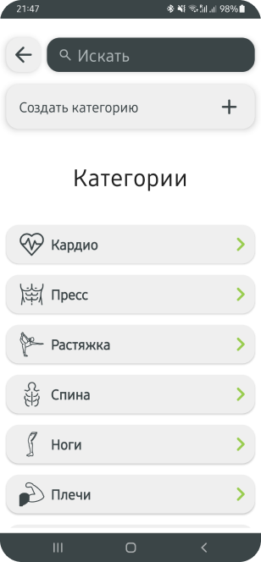
Прототип и отличия
7

Slide 8
Наше решение
Составление
персонализированных
тренировок
База упражнений
и продуктов
Создание собственных
продуктов и упражнений
Составление
индивидуального
питания
Отслеживание
прогресса
путем статистики
8

Slide 9
Технологический стек
Figma
GitHub
Trello
Kotlin
Прототипирование
Командная работа
Интерактивность
Тестирование
Контроль версий
Командная работа
Командная работа
Планирование
Отслеживание прогресса
Активное сообщество и поддержка
9

Slide 10
Видео
10

Slide 11
Развитие проекта
Расширенная
статистика
Интеграция с другими
устройствами
Уведомления и
напоминания
Персонализация и
рекомендации
11

Slide 12
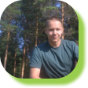
Наш продукт и контакты
Pixel Pioneers
Карточка проекта
GitHub
Мельников Михаил
Тимлид-дизайнер
Алексеев Егор
Аналитик
Гавриляк Михаил
Разработчик
Полякова Юлия
Разработчик
12
Контакты:
@ILLUMIHAT

